Slide 1

מינהל רישוי בקרה ואכיפה
מכרז אימות נתונים
ועדת החינוך, התרבות והספורט של הכנסת
27 יוני, 2016

Slide 2
אין יסוד לפרסומים!
המשרד מעולם לא הפעיל, ולעולם לא יפעיל משרד חקירות שיבצע מעקב אחרי מנהלי בתי ספר או אחר בתי ספר. הפרסומים בעניין הזה משוללים כל יסוד.
המשרד גם לעולם לא יחקור מנהלים באמצעות חוקרים, וממילא אין לו סכמות חוקית לביצוע חקירה.

Slide 3
מדוע מתקיימת בקרה ואכיפה
ניהול תקציב של 53 מיליארד ₪ מחייב את משרד החינוך מבחינת האחריותיות הציבורית לנהל מערכת של בקרה.
מעבר לאחריותיות של המשרד – יש גם דרישה חד משמעית של החשב הכללי במשרד האוצר, של ועדת החינוך בכנסת (רק לאחרונה נדרש המשרד ע"י ועדת החינוך להגביר את האכיפה בנושא תשלומי ההורים), מבקר המדינה, נציבות שירות המדינה, בית המשפט העליון וגורמים נוספים.

Slide 4
מטרות הבקרה והאכיפה
לוודא שכל תלמידה ותלמיד במדינת ישראל מקבלים את מלוא המשאבים שהוקצו עבורם בצורה המיטבית.
הבקרה יוצרת שקיפות תקציבית ומוודאת בכך את השימוש הנכון בתקציב הציבורי.
מאז ומעולם בוצעו בקרות בנושאים ספציפיים על-ידי גורמי מקצוע ובהם גם חוקרים (פירוט בהמשך).

Slide 5
מדוע מתקיימת בקרה ואכיפה
הבקרות היו מפוזרות בידי מספר גופים חיצוניים, שפקדו את בתי הספר מספר פעמים בשנה, וגרמו למנהלים לאי נוחות ולפגיעה בעבודה השוטפת.
מנהלים רבים התלוננו והביעו את אי שביעות רצונם מהמצב. לכן, היינו קשובים לקולות ובחנו בכובד ראש את הסוגיה.

Slide 6
בקרה ואכיפה
לפני כשנתיים (2014) הוקם במשרד החינוך מינהל רישוי בקרה ואכיפה.
בין מטרות הקמת המינהל - איחוד ואיגום הבקרות שבוצעו ע"י יחידות שונות במשרד.

Slide 7
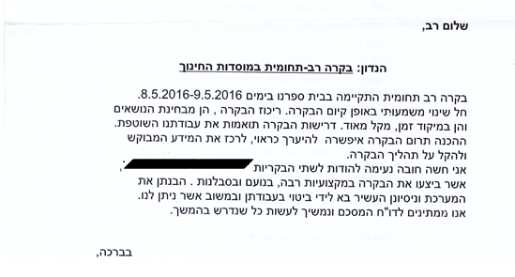
משוב על הבקרה – מוסד חינוכי
דוגמא

Slide 8
התחומים בהם מתקיימת הבקרה
איכות המזון
החל משנת תשע"ז משרד החינוך יפעל לאכיפת חוק הפיקוח על איכות המזון בבתי הספר בהתאם לחוק לפיקוח על איכות המזון ולתזונה נכונה במוסדות החינוך התשע"ד 2104.
בשנה הקרובה יבוצעו בדיקות בקיוסקים הצמודים לבתי ספר ובמכונות לממכר מזון ושתייה הממוקמות בבתי הספר לצורך אכיפת החוק, ובמקרים הנדרשים אף להפעלת עיצום כספי.

Slide 9
ספרי לימוד
  משרד החינוך קובע בצו את מחירם של ספרי הלימוד (באמצעות מודל תמחור משותף עם המו"לים) ומפקח על מחירי ספרי הלימוד.
  במסגרת הקלת הנטל הכלכלי על ההורים וקיום בקרה אחר מחירי הספרים בחנויות בהתאם לנקבע בצו ע"י משרד החינוך, נערכות פעולות של איסוף ראיות כנגד חנויות ספרי לימוד המפרות את הצו. המידע עלול להוביל להגשת כתבי אישום כנגד מפקיעי מחירי הספרים.

Slide 10
מוסדות ללא רישיון
אגף אכיפה מאתר מוסדות חינוך הפועלים ללא רישיון, מדובר במוסדות שנפתחים ללא שנבדקו מבחינה בטיחותית ובריאותית וללא פיקוח על איכותם הפדגוגית.
פיתוח כלי אכיפה מנהליים כגון: הפסקת תקצוב לעמותה המפעילה מוסד ללא רישיון, שלילת רישיון העסקה מעובדי ההוראה של המוסד ואיתור התלמידים המדווחים במוסדות אחרים וקיזוז עלותם.
במהלך שנת הלימודים תשע"ו התבצע טיפול בכ- 55 מוסדות שפעלו ללא רישיון.
Notes:
(דוג' כפר סילבר)

Slide 11
סיוע לקציני ביקור סדיר באיתור תלמידים
במסגרת חוק חינוך חובה, קציני הביקור הסדיר של בתי הספר מאתרים את התלמידים שלא התייצבו ללימודים מעולם או את התלמידים הנושרים, על מנת להשיבם לספסל הלימודים.
במקרים בהם לאחר מיצוי האמצעים הרגילים העומדים לרשותם, הקב"סים עדיין מתקשים באיתור תלמיד כגון תלמיד שכתובתו השתנתה ולא ניתן לאתר את מיקומו, ניתן להיעזר באנשי מקצוע שיכולים לסייע באיתור התלמיד, על מנת להעביר את פרטי מיקומו לקב"ס הרשות שיוכל לסייע להשיב אותו לספסל הלימודים.

Slide 12
בינוי
בעקבות תלונות שהתקבלו במשרד החינוך נערכו מספר בדיקות מדגמיות לגבי מבנים שבנייתם מומנה ע"י משרד החינוך לרשות המקומית.
נבדקו מקרים בהם מבנים שבנייתם מומנה ע"י משרד החינוך, הוקצו על ידי הרשות המקומית לעמותה לצורך בית ספר, אך העמותה עשתה בו שימוש בפועל לצרכים אחרים, לרבות השכרת השטח לגורמים עסקיים ליצירת הכנסות, הכל על חשבון התלמידים עצמם שהועברו למבנים זמניים.
הבקר נדרש לתעד את השימוש הלקוי במבנה ולאסוף ראיות לגבי השותפים בעבירה. אגף האכיפה פועל מול הרשות המקומית בהשבת הסדר על כנו לטובת התלמידים.

Slide 13
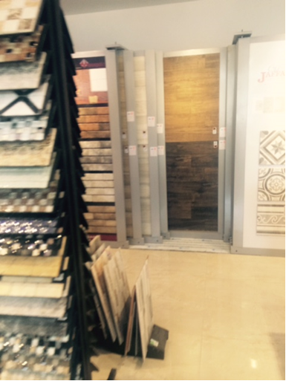
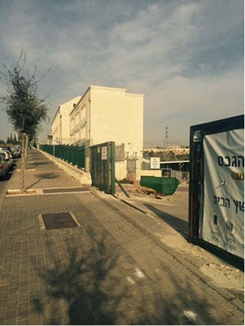
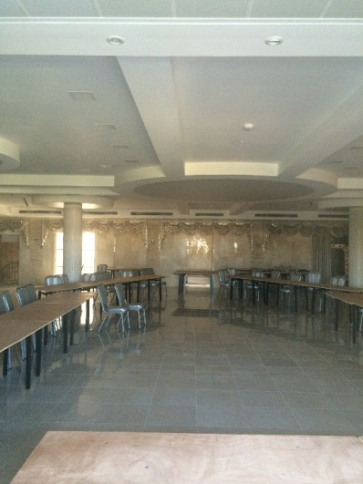
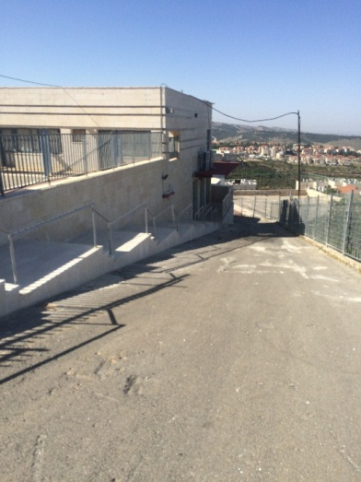
מבני חינוך המשמשים לצרכים מסחריים
מבית ספר לחנות קרמיקה
דוגמא
מכיתות לימוד לאולם אירועים

Slide 14
תשלומי הורים
ועדת החינוך של הכנסת קובעת מדי שנה את גובה התשלום להורה. בעקבות תלונות של הורים על גבייה גבוהה מהמותר, או תמורה שאינה שווה לגבייה, אגף האכיפה בודק את הנושא.
בדיקה עם מפקחי בתי הספר שהמוסדות תחת פיקוחם יאשרו את חוזר התשלומים במערכת "אפיק".
בדיקה של מקרים בהם מתברר שחוזר תשלומי ההורים לא מאושר או שהסכום שנגבה בפועל שונה או שהתלמידים אינם מקבלים את התמורה.

Slide 15
מצבת תלמידים
מוסדות החינוך מתוקצבים בהתאם לדיווח נתוני מצבת התלמידים. במקרים חריגים בהם "דיווח התלמידים" מראה נתונים שאינם סבירים, או שמערכות המחשב מצביעות על דיווח שאינו הגיוני מתבצעת בדיקה של דיווח הנתונים.
אגף האכיפה עורך בדיקות בשטח על מנת לוודא את המספר הנכון של התלמידים בפועל מול הדיווח, ובהתאם מעביר את הנתונים להמשך טיפול.

Slide 16
חקירה כלכלית
במקרים בהם גוף (חברה או עמותה) שהפעילו מוסד חינוכי נכנס להליך פירוק בשל חובות שונים, משרד החינוך פועל יחד עם גורמי אכיפת החוק (משטרה, פרקליטות) על מנת לוודא שאין לאותו גוף נכסים נוספים בבעלותו.
איתור נכסים כאלו, לצורך השבת השכר למורים, והמשך הפעלת המוסד, מצריך שימוש במי שמיומן בחקירות מעין אלו.

